Slide 1


计算机网络研讨课第三阶段实验总结
贾城昊
Notes:
照片为学生拍摄的礼堂

Slide 2

1
网络传输机制实验一
2
网络传输机制实验二
3
网络传输机制实验三
4
Socket应用移植实验
目录
Contents
Notes:
图片可以替换

Slide 3

01
第一部分
网络传输机制实验一

Slide 4
实验任务与流程
了解 Socket 数据结构、TCP 连接管理和状态转移以及数据包处理流程，实现 TCP 协议栈的相应服务函数，实现 TCP 建立连接与断开连接的数据包处理机制，实现短消息的收发与大文件传送。
实验内容一：连接管理
运行给定网络拓扑(tcp_topo.py)，在节点h1上执行TCP程序，在节点h2上执行TCP程序
可以在一端用tcp_stack_conn.py替换tcp_stack执行，测试另一端
通过wireshark抓包来来验证建立和断开连接的正确性
实验内容二：短消息收发
参照tcp_stack_trans.py，修改tcp_apps.c，使之能够收发短消息
运行给定网络拓扑(tcp_topo.py)，在节点h1上执行TCP程序，在节点h2上执行TCP程序
使用tcp_stack_trans.py替换其中任意一端，对端都能正确收发数据
实验内容三：大文件传送
修改tcp_apps.c(以及tcp_stack_trans.py)，使之能够收发文件
运行给定网络拓扑(tcp_topo.py)，在节点h1上执行TCP程序，在节点h2上执行TCP程序
使用md5sum比较两个文件是否完全相同
使用tcp_stack_trans.py替换其中任意一端，对端都能正确收发数据

Slide 5
设计思路——socket连接管理
发起连接
由tcp_sock_connect函数负责处理客户端的一方主动发起连接。
由于是客户端主动发起连接，此时可以完全确定四元组。首先分配源端口，查找源 IP 地址，确定四元组。然后发出 SYN 数据包，请求连接，并将TCP将状态转为 SYN_SENT。接着把 socket 进行hash后加入 established hash 表。最后sleep on，等待服务器回应SYN包。若SYN到达，该线程被唤醒，说明此时连接已经建立完成。
监听端口
tcp_sock_listen函数负责服务器监听端口。具体来说，设置 backlog，将状态切换到 LISTEN，并将 socket 加入 listen hash 表。
3. 等待并接受连接
tcp_sock_accept函数负责实现服务器的一方等待并接受连接。具体来说，如果没有成功连接的 socket，即 accept_queue 为空，阻塞等待。否则，若accept_queue非空，则取出队列中第一个tcp sock 并accept。
4. 关闭连接
tcp_sock_close函数负责完成主动断开和被动断开连接。
因此需要分两种情况处理。如果当前是 ESTABLISHED 或者SYN_RECV状态，此时为主动断开连接，向对方发送 FIN 和 ACK 信号，并转到 FIN_WAIT_1 状态；如果当前是 CLOSE_WAIT 状态，此时为被动方断开连接，向对方发送 FIN 和 ACK 信号，并转到 LAST_ACK 状态。最后，如果为其他状态，则直接断开连接，把状态改为CLOSED，并释放资源即可。(具体状态转移图会在后面给出)

Slide 6
设计思路——socket连接管理
5. 读取缓存区数据
tcp_sock_read函数用于用户进程读取缓存区数据。首先判断缓存区是否有数据可读，如果没有则挂起。这还需要判断TCP状态是否为CLOSE_WAIT，这是用于断开连接后让 read 函数返回 0。未断开连接则不能在缓存区空时返回 0，因为此时不清楚之后还会不会有数据到达，返回 0 意味着不再会有数据达到。
读缓存之前先申请读写锁，原因是仅凭 wait_recv 是不足以完成同步和互斥的，比如第二次收到数据包时，可能缓存区既有足够区域写，又是非空的。这样协议栈写和用户进程读会同时进行。因此这里需要用读写锁进一步互斥。
注意读缓存读取得字节数不一定是请求的 len，如果缓存数据超过 len，则读取 len 个字节；否则读取当前所有字节。因此需要返回实际读取字节数 rlen。
6. 发送数据
tcp_sock_write函数负责用户进程发送数据。由于以太网长度上限是1514，所以发送时每个数据包最多只能携带给定数量的字节数，如果超过这个上限，则需要分成多个数据包发送。当发送窗口为 0 时需要停止发送，等待对面更新接收窗口时再次唤起。

Slide 7
设计思路——TCP 连接管理和数据包处理
处理接收到的数据包
handle_recv_data函数用于处理接收到的数据包，将数据写入用户缓存。首先判断写入缓存的长度是否合法，如果合法的话，接着判断缓存区是否足够存放这些数据，如果不足，则返回0。在实际写缓存前，还需要获取读写锁，实现读写互斥。
除了读写互斥，还需要实现流量控制。接收窗口等同于缓存区的剩余字节数，当协议栈写入缓存，接收窗口就要相应减少。写完后释放读写锁并唤醒 wait_recv，返回1。
查找监听哈希表
tcp_sock_lookup_listen函数负责查找 listen hash 表。注意只用 sport 作为 key，不使用 saddr，因为此时以 0.0.0.0 代表主机自身。
3. 查找监听哈希表
tcp_sock_lookup_established函数负责查找 established hash 表。与查找 listen hash 表基本相同，此时使用 4 元组作为 key。

Slide 8
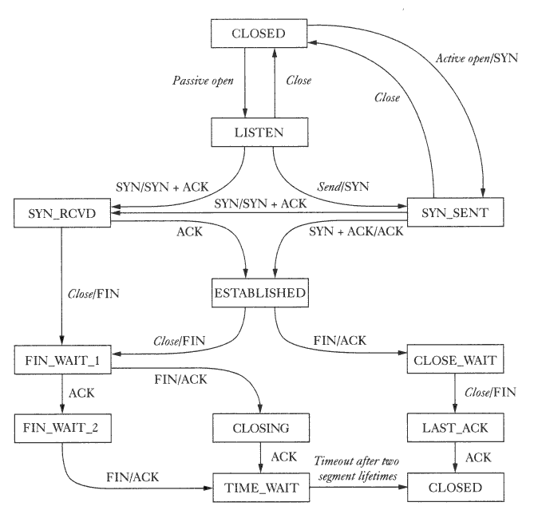
设计思路——TCP 连接管理和数据包处理
4. TCP 数据包和连接管理
tcp_process函数，处理 TCP 数据包和连接管理。检查校验和已经在上一级函数中处理。那么接下来首先是检查socket连接是否存在。然后处理 RST 包，如果为 RST，直接结束连接，回收资源。
接着根据TCP状态机的状态进行处理。完整的转移图见右边：
如果是LISTEN 状态收到 SYN，回应建立连接，建立一个 chlid socket 来负责与该客户进行连接，chlid socket 的状态设置为SYN_RECV，最后发送 SYN 和 ACK 包。
如果是SYN_SENT 状态，收到 SYN 与ACK包，说明服务器响应握手，状态转换为 ESTABLISHED，更新 rcv_nxt、snd_una与发送窗口，发送 ACK 包回应，最后唤醒客户端进程；如果只收到 SYN而没收到ACK包，这表示此时收到了对方主动发起连接的SYN数据包，这时候相当于由对方主动创建连接，所以需要进入SYN_RCVD状态，然后发送带有SYN和ACK标志的TCP控制包。

Slide 9
设计思路——TCP 连接管理和数据包处理
4. TCP 数据包和连接管理（续）
如果是SYN_RECV状态下收到 ACK，首先需要检查接收到的序列号，若没问题，则代表3 次握手完成，更新 rcv_nxt、snd_una与发送窗口，此时如果 accept queue 未满，加入 accept queue，并把TCP状态机状态改为ESTABLISHE，最后唤醒服务器进程。如果此时accept queue 已经满了，则只能关闭连接，将状态改为CLOSED，并发送RST包，释放对应的资源。
如果是ESTABLISHED状态，首先检查接收到的序列号，如果不合法，则直接返回。只要TCP控制包中包含ACK标志，就需要更新窗口信息与snd_una。而如果此时TCP控制包中还包含FIN标志，则切换到 CLOSE_WAIT 状态，更新 rcv_nxt，发送ACK，唤醒对端等待接收的程序。否则，处理接收到的数据（包括对ring buffer进行写操作，更新接受窗口，醒对端等待接收的程序等，具体介绍可参见第1小点），更新 rcv_nxt 并发送ACK。

Slide 10
设计思路——TCP 连接管理和数据包处理
4. TCP 数据包和连接管理（续）
如果是FIN_WAIT_1状态，说明本地端已启动连接终止，并正在等待远程端的确认，此时已发送了一个FIN数据包。
那么，在该状态下，收到一个TCP包后，首先检查接收到的序列，不合法则返回。然后更新 rcv_nxt，snd_una与窗口信息。接着，如果TCP控制包中同时包含FIN和ACK标志，并且发送序列号 snd_nxt 等于确认序列号 snd_una，则切换到 TCP_TIME_WAIT 状态，设置 TIME_WAIT 定时器，发送ACK；如果只包含ACK标志，并且 snd_nxt 等于 snd_una，则切换到 TCP_FIN_WAIT_2 状态；如果TCP控制包中只包含FIN标志，则切换到 TCP_CLOSING 状态，发送ACK。
（定时器作用是等到时间后由另一线程正式断开连接并释放资源）

Slide 11
设计思路——TCP 连接管理和数据包处理
4. TCP 数据包和连接管理（续）
如果是FIN_WAIT_2状态，说明本地端已收到对其连接终止请求的确认，但正在等待远程端的终止请求。
如果是CLOSING状态，说明本地端已经收到远程端的FIN 包，同时本地端也向远程端发送了ACK包，但仍然在等待对端的ACK包
对于这两个状态，不需要做什么特殊的处理。检查接收到的序列号，更新 rcv_nx， snd_una与滑动窗口。然后如果接收到了对应的包（FIN_WAIT_2状态接受到了FIN包，CLOSING状态接收到了ACK包），则切换到 TCP_TIME_WAIT 状态，设置 TIME_WAIT 定时器。如果是FIN_WAIT_2状态，还需要发送ACK进行回应。

Slide 12
设计思路——TCP 连接管理和数据包处理
4. TCP 数据包和连接管理（续）
而对于TIME_WAIT和CLOSE_WAIT在此处均不需要进行处理，前者等待计时器时间到后由另一线程正式断开连接并释放资源，后者由tcp_sock_close函数进行处理即可。
对于LAST_ACK状态，其代表本地端已启动连接终止，也收到对端的FIN，正在等待最终确认以完成连接关闭。所以检查完接收到的序列号，更新 rcv_nxt，snd_una，窗口信息后，如果同时包含ACK标志，并且 snd_nxt 等于 snd_una，则切换到 CLOSED 状态，释放套接字资源。
对于CLOSED状态，表明此时TCP连接已关闭，不能发送或接收数据，所以释放资源即可。

Slide 13
设计思路——TCP定时器管理
1. 定时器的设置
tcp_set_timewait_timer函数用于设置TCP连接的Time-Wait定时器。主要包括：启用定时器，并设置其类型。设定定时器的超时时间。将相应的 TCP 连接加入到 Time-Wait 定时器列表中，并增加该连接的引用计数。
2. 定时器队列扫描与释放
tcp_scan_timer_list用于扫描定时器队列。这一队列中的TCP状态描述符在进入TIME_WAIT状态时加入队列，达到两倍MSL时间后释放资源。对于对应类型的定时器，将相应的 TCP 连接从 TCP_TIME_WAIT 状态迁移到 TCP_CLOSED 状态，释放相关资源，并从定时器列表中移除。对于重传定时器，此实验还不用管

Slide 14
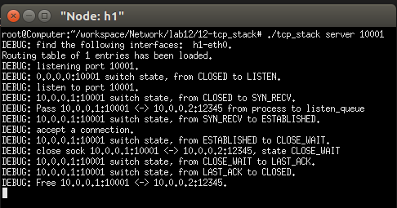
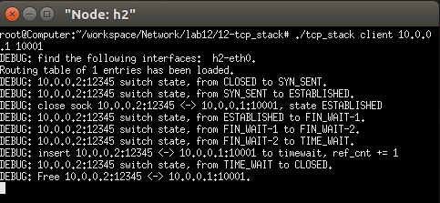
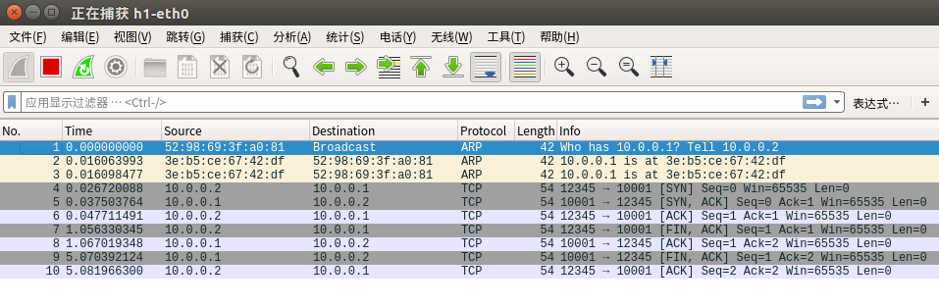
实验结果与分析
1. 连接管理
由于时间限制，只展示本实验Server与本实验Client结果

Slide 15
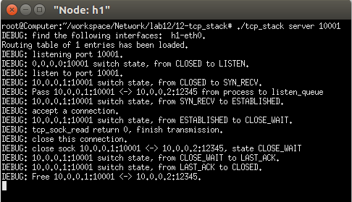
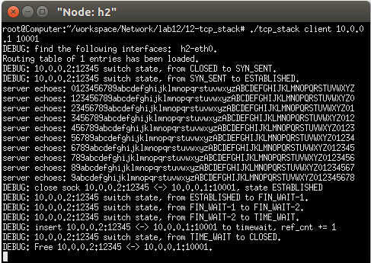
实验结果与分析
2. 短消息收发
由于时间限制，只展示本实验Server与本实验Client结果

Slide 16
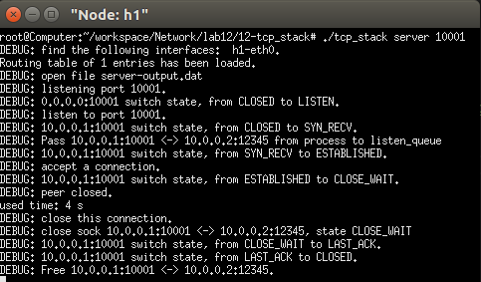
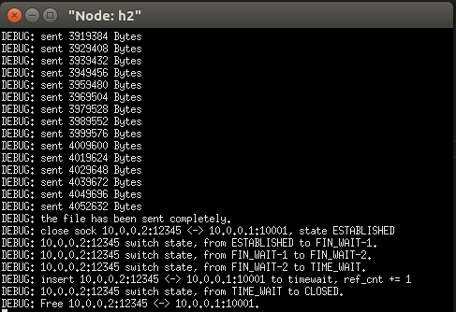
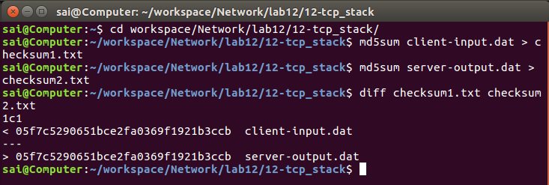
实验结果与分析
1. 文件传输
由于时间限制，只展示本实验Server与本实验Client结果

Slide 17
实验中的问题
本次实验虽然复杂，代码量较大，但调试不算困难。而且有标准的Python对Python的抓包进行参考。并且通过在每个状态转换过程处打印当前状态和目标状态，可以清晰的看到程序的运行过程。（而且状态机已经在verilog中写过很多次了）
不过，本次实验完全过渡到了新的协议层，所以需要在写实验前拿出大量时间阅读框架内提供的函数、结构等功能。

Slide 18
实验心得与体会
与理论课联系：
本次实验与理论课的联系主要在于TCP的连接建立和端口流程，以及滑动窗口的协议和流量控制。
实验感想：
在本次实验中，实现了部分TCP 协议栈的功能和socket 数据结构的设计。这让我对 TCP 建立和断开连接的处理流程更加熟悉（理论课上的三次握手建立连接，四次握手断开连接）。
另外，本次实验也实现了简单的流量控制，这让我对 TCP中的发送窗口和接收窗口有了直观的了解。

Slide 19
02
第二部分
网络传输机制实验二：可靠传输

Slide 20
实验任务与流程
了解TCP的超时重传机制，了解有丢包情况下连接建立与断开的处理流程，设计实现发送队列和接收队列，实现 TCP 的可靠传输。
实现重传定时器相关功能。
实现发送队列和接收队列。
添加有丢包情况下的连接建立与断开处理和数据包的超时重传。
在给定拓扑下验证可靠传输的正确性。

Slide 21
设计思路——TCP重传定时器相关功能
设置 TCP 重传定时器
tcp_set_retrans_timer函数用于设置TCP重传定时器。首先检查重传定时器是否已启用，如果是，则直接更新超时时间即可。否则设置定时器的类型为TCP重传定时器，启用定时器，设置超时时间，并设置重传次数为0，最后将定时器添加到TCP重传定时器链表的末尾。
更新TCP重发定时器
tcp_update_retrans_timer函数负责更新 TCP 重传定时器。用于已建立连接后传输数据时，如果发送队列为空， 则禁用定时器，并从定时器列表中删除，并唤醒发送数据进程。在调用这个函数前，都需完成对发送队列的更新。
3. 关闭 TCP 重传定时器
tcp_unset_retrans_timer函数负责实关闭重发定时器。用于建立连接和断开连接过程，每个SYN或FIN包确认收到后关闭定时器。
4. 扫描 TCP 重传定时器队列
tcp_scan_retrans_timer_list函数负责扫描 TCP 重传定时器队列，减小定时器剩余时间，并对超时的定时器进行处理：重发次数不超过上限的进行重发，否则直接断开连接，回收资源。另外，每次重发的间隔时间采用指数退避算法，具体来说，在该函数中下次重传的间隔时间是这次重传时间的2倍。。

Slide 22
设计思路——发送队列实现
数据结构
每个发送队列项记录了TCP包的内容，包的长度等基本信息。而IP和TCP报头则在发送时进行生成。
发送队列添加数据包
tcp_send_buffer_add_packet函数负责将数据包添加到TCP发送队列。在访问发送队列时需要使用互斥锁，用来防止重传线程访问发送队列与收发包线程访问发送队列产生冲突。
3. 更新发送队列
tcp_update_send_buffer函数用于更新TCP发送队列，该函数基于收到的ACK包，遍历发送队列，将已经接收的数据包从队列中移(只需要判断包的序列号是否小于收到的ACK即可)。同样的，在访问发送队列时需要使用互斥锁，用来防止重传线程访问发送队列与收发包线程访问发送队列产生冲突。
4. 发送队列数据包的超时重传
tcp_retrans_send_buffer函数负责超时后重发当前队列中第一个数据包。在获取发送队列中的第一个数据包后，复制数据包并更新TCP序列号、确认号、校验和等信息，计算TCP数据长度并更新TCP发送窗口，最后进行发送。该函数由重传线程进行调用。

Slide 23
设计思路——接收队列实现
数据结构
接收队列可以存储乱序收到的TCP包，每个接收队列项记录了收到的TCP包的内容，长度以及序列号和结束序列号，方便更新接收队列与接收窗口。
接收队列添加数据包
tcp_recv_ofo_buffer_add_packet将接收到的数据包放入接收队列中。在这个函数中，数据包的插入是按照seq顺序的。
在插入过程中，如果发现序列号相同的情况，则需要把相同的包丢弃。虽然在进入该函数前有判断数据包有效的步骤，但是如果重发多个包，前一个包还在接收队列而没被实际接收更新时，就可能将后发的相同数据包判定为有效。因此这里必须添加判断序列号相同的处理。
3. 移动接收队列的数据包
tcp_move_recv_ofo_buffer函数，将接收队列中与当前rcv_nxt相邻的连续包放入环形缓冲区，更新窗口。具体来说，遍历整个接收队列，发现对应项的序列号与rcv_nxt相等则写进ring_buffer中（需要互斥访问，避免协议栈写和用户进程读同时进行），并唤醒wait_recv，然后更新rcv_nxt，继续遍历。这样就能实现把跟当前rcv_nxt连续的数据包添加到环形缓存区中，并正确更新rcv_nxt。
接收队列添加新的数据包后均需要调用该函数。

Slide 24
设计思路——协议栈函数的更新：实现可靠传输
数据包和控制包的发送
tcp_send_packet函数负责发送实际有效的数据包。在本次实验中，为了实现可靠传输，所有通过该函数的数据包都需要添加到发送队列里面，并设置超时重发定时器。
tcp_send_control_packet函数负责发送控制包。在本次实验中，为了实现可靠传输，所有通过该函数的FIN包和SYN包都需要设置超时重发定时器。
TCP数据包与连接管理
tcp_process函数负责处理 TCP 数据包和连接管理。在本次实验中，为了实现可靠传输，需要进行修改。首先是在连接建立过程中，上一个状态发出的包由下一状态负责验收，收到回应时清空发送队列，超时未收到回应则重发。纯ACK包不需要重发，也不添加到发送队列。所以SYN_SENT状态，收到server的SYN | ACK回应时清空发送队列，关闭定时器，更新到下一状态。SYN_RECV状态的变化也同理，收到ACK后清空发送队列，关闭定时器，更新到下一状态。在关闭建立的过程中，也与上面说的类似，收到ACK后清空发送队列，关闭定时器，更新到下一状态。
最后是ESTABLISH状态，首先判断序列号，如果是希望收到的序列号之前的，说明已经收到过，则不做处理，直接回复ACK即可。然后，如果是不带数据的ACK包，如果ACK更新，说明对方实际接收了数据包，将定时器重置。最后根据ACK更新发送队列并判断是否取消定时器。如果收到带数据的包，则交由handle_tcp_recv_data函数处理。首先查看缓冲区是否已满，满了则先睡眠等待。未满则将数据包放入接收队列，然后检查接收队列，如果有序列号与rcv_nxt相同的数据包，则把收到的与其序列号连续的数据包放入环形缓冲区。最后更新接收窗口，更新发送队列和定时器。

Slide 25
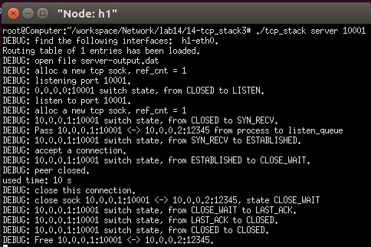
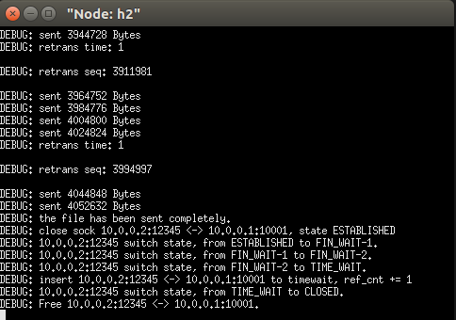
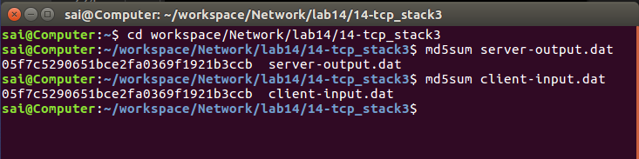
实验结果与分析
1. 功能正确性验证
由于时间限制，只展示本实验Server与本实验Client结果
可以看到，虽然传输过程中出现了丢包的现象，但能正常进行重传，完成传输过程。并且传输只花费了10s，在预计时间范围内

Slide 26
实验中的问题
本次实验较为复杂，而且由于存在loss的情况，实验测试的随机性很大。大部分的实验出现的bug都难以复现。但通过本次实验也同时暴露了过去代码的一些问题。
其中最主要的是最初设计时，客户端对于接收过的数据包没有发送ACK而是直接返回，导致如果客户端的ACK丢了，服务器就会因为重传多次失败而断开连接。当然，通过打印信息和抓包便能定位到问题所在。
另外，最初版本对发送队列没有使用互斥锁，但貌似没有出错，后面写报告的时候觉得有问题才加上的。然后后面又发现锁没有初始化，但貌似程序也能跑过。

Slide 27
实验心得与体会
与理论课联系：
本次实验与理论课的联系主要在于TCP的滑动窗口协议，如何进行丢包和乱序的处理，从而实现可靠传输 。
实验感想：
本次实验对有丢包和乱序的TCP传输机制有了一个比较完整的实现。通过Wireshark抓包以及收发数据打印，对整个tcp机制运行的过程有了进一步的理解。

Slide 28
03
第三部分
网络传输机制实验三：拥塞控制

Slide 29
实验任务与流程
了解TCP的拥塞控制机制，了解TCP拥塞状态的转移过程，掌握数据包的发送条件、拥塞窗口的变化、快重传快恢复的实现方法，设计实现 TCP 的拥塞控制机制。
1. 实现拥塞控制功能。
2. 在给定拓扑下验证拥塞控制的正确性。
3. 记录拥塞窗口值，画出拥塞窗口的变化曲线图。

Slide 30
设计思路——拥塞状态转移
拥塞控制算法总述
慢启动（Slow Start）
对方每确认一个报文段，cwnd增加1MSS，直到cwnd超过ssthresh值
经过1个RTT，前一个cwnd的所有数据被确认后，cwnd大小翻倍
拥塞避免(Congestion Avoidance)
对方每确认一个报文段，cwnd增加(1 MSS)/CWND *1MSS
经过1个RTT，前一个cwnd的所有数据被确认后，cwnd增加1 MSS
快重传（Fast Retransmission)
ssthresh减小为当前cwnd的一半：ssthresh <- cwnd/2
新拥塞窗口值cwnd <- 新的ssthresh
超时重传（Retransmission Timeout)
ssthresh减小为当前cwnd的一半：ssthresh <- cwnd/2
拥塞窗口值cwnd减为1 MSS
快恢复（Fast Recovery) ：以下简称FR
进入：在快重传之后立即进入
退出：当对方确认了进入FR前发送的所有数据时，进入Open状态。当触发超时重传后，进入Loss状态
在FR内，收到一个ACK：若该ACK没有确认新数据，则说明infligh减一，cwnd允许发送一个新数据包；若该 ACK确认了新数据，如果是Partial ACK，则重传对应的数据包；如果是Full ACK，则退出FR阶段。

Slide 31
设计思路——拥塞状态转移
2. 拥塞状态机切换和拥塞窗口控制（具体介绍）
tcp_congestion_control函数负责处理拥塞状态转移和拥塞窗口的变化。拥塞状态机的切换是本次实验的核心，拥塞状态机的控制几乎完全由带ACK标志位的数据包来完成。在本设计中，以MSS作为cwnd的单位，在计算发送窗口等时乘MSS值即可使用，降低维护复杂度。
首先需要判断收到的ACK是否有效。这个判断过程可以通过ACK遍历发送队列。在这个遍历的同时，可以对发送数据队列进行处理，将已经回复ACK的数据包清理掉。按照这个思路，只用修改以往实验实现的更新发送队列的函数，在更新的过程中，如果有数据包被清理掉，则说明该ACK是有效的。
然后便可以根据拥塞状态分别处理收到的ACK包。如在OPEN状态，表明网络中没有发生丢包，也就不需要重传，发送方按照慢启动或者拥塞避免算法处理到来的 ACK。即检查拥塞窗口是否小于慢启动阈值。如果是，通过一个固定步长增加拥塞窗口；否则，按照拥塞避免算法增加拥塞窗口。如果发现收到无效ACK，则把拥塞状态切换到DISORDER状态，增加dupacks的值（dupacks的值代表接收方在接收到数据的时候发送的重复确认的数量）。

Slide 32
设计思路——拥塞状态转移
2. 拥塞状态机切换和拥塞窗口控制（续）
在DISORDER状态， cwnd更新与OPEN相同。根据拥塞窗口是否小于慢启动阈值来选择慢启动或者拥塞避免算法。如果接收到的ACK无效，增加重复ACK计数。如果重复ACK次数达到3次，则判定为丢包，启动快重传， 立即重传可能丢失的数据分组，而不需等待重传计时器超时。同时切换到RECOVERY 状态，启动快恢复。
在RECOVERY状态，按照快恢复机制， cwnd值变为新阈值， 即原cwnd的一半。当对方确认了进入RECOVERY前发送的所有数据时，回到 OPEN 状态；否则，重传对应的数据包。如果在RECOVERY状态收到的 ACK 包是无效的，dupacks加一，在途数据包减少了一个，因此唤醒发送进程，可以再发送一个数据包。
LOSS 状态只能由超时重传触发，进入时阈值减为 cwnd 的一半，cwnd 减为1，重新开始慢启动（这个操作会在需要重传时进行）。当接收方确认了进入LOSS前发送的所有数据时，转为OPEN状态。若接收到了无效的ACK，则增加重复ACK计数。
最后处理完拥塞控制后，更新超时重发的计时器。

Slide 33
设计思路——已写函数的修改：实现拥塞控制
1. 发送窗口的维护
发送窗口的维护时点是接收到重复或有效 ACK 消息，且完成上述的拥塞窗口更新之后。原有的窗口更新逻辑未考虑拥塞窗口，而是直接使用接收窗口大小。本次实验中引入了拥塞窗口，发送窗口每次都应当更新为拥塞窗口和接收窗口中较小的一方。值得注意的是，由于cwnd使用MSS作为单位，所以在计算过程中应当乘上该值。
2. 数据包发送函数的更新
tcp_sock_write函数负责应用程序发送数据包。之前的实现是检测snd_wnd来判断是否能发送下一个数据包,现在需要改为根据在途数据包和发送窗口的大小来判断是否能发送下一个数据包。
3. 重发定时器队列扫描函数的更新
tcp_scan_retrans_timer_list函数负责扫描重发定时器队列,对超时的定时器进行处理。为了实现拥塞控制，需要在超时重发时,将拥塞状态变为LOSS,将ssthresh减为拥塞窗口的一半,拥塞窗口减为1,重新开始慢启动。
4. TCP数据包与连接管理的更新
tcp_process函数负责处理 TCP 数据包和连接管理。为了实现拥塞控制，在ESTABLISHED状态下接收到ACK包时,改为使用tcp_congestion_control函数处理拥塞状态变化和拥塞窗口改变。

Slide 34
设计思路——统计CWND的变化
该实验中,提供了两种记录拥塞窗口变化情况的方法。可以通过tcp.h头文件中的宏定义LOG_AS_PPT来实现切换。若添加该宏定义,则是根据课件中要求来记录“每次cwnd调整的时间和相应值”。具体而言,会在所有涉及cwnd改变的语句后调用记录函数cnwd_record,记录当前时间(从发送方进入ESTABLISH状态开始计算)和cwnd值,按行写入cwnd.txt文件中。
但是实际运行后发现,由于超时重传中cwnd并不马上改变,而是维持一段时间后突减为1,所以得到的数据在Excel软件中拟合的结果并不很能反映超时重传情况下cwnd的实际变化趋势。每次cwnd减为1个MSS大小前的曲线都被拟合为从上一个值开始固定斜率的直线,并不符合实际行为。
为了解决这一问题,本实验中还额外加入了定时记录拥塞窗口大小的方法。即在发送方进入ESTABLISH状态同时创建一个记录线程,每500us唤醒一次,记录此时的微秒数和拥塞窗口的大小。

Slide 35
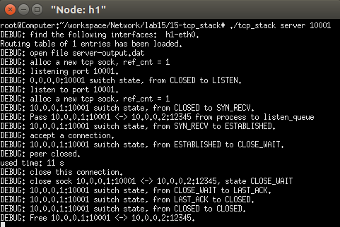
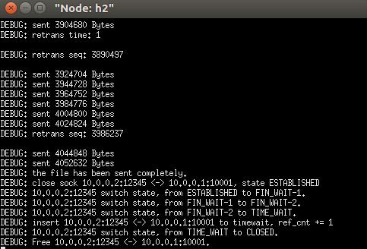
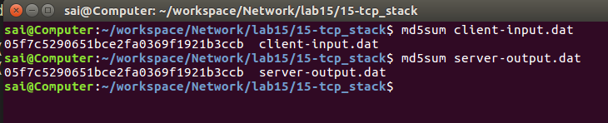
实验结果与分析
1. 功能正确性验证
由于时间限制，只展示本实验Server与本实验Client结果
可以看到，虽然传输过程中出现了丢包的现象，也考虑了拥塞控制，但能正常进行重传，完成传输过程。并且传输只花费了11s，在预计时间范围内

Slide 36
实验结果与分析
2. cwnd 变化图及分析
根据实验中记录的数据(采用定时记录方法) ,通过Excel软件拟合得到cwnd基于时间变化的曲线图
对照快重传和超时重传的机制可以看出,拥塞窗口的变化可以说明拥塞控制机制基本正常运行。其中 cwnd 下降又迅速恢复的,是触发了快速重传与快恢复，比如200000us时。而直接降至最低的,是触发了超时重传,又重新开始慢启动，比如400000us时。而超时重传触发前的超时等待时间内则不会发生变化，比如图中400000us前。

Slide 37
实验心得与体会
本次实验对TCP Reno拥塞控制机制进行了较为完整的实现，难度相对不算高，主要实现了拥塞控制状态的迁移以及窗口的控制。
比较有感触的是做实验的时候想起了当初数据包队列实验时，为了更好理解PPT，提前去学习了拥塞控制的内容。后面在理论课看到这部分内容和队列管理策略感觉特别亲切。然后这次实验手动实现了拥塞控制，与前面的实验进行对比联系，感觉收获很多。

Slide 38
04
第四部分
Socket应用移植实验

Slide 39
实验任务与流程
将自己的HTTP服务器应用进行移植，验证TCP协议栈实现的正确性。
将自己的HTTP服务器应用(Lab03)移植到TCP Stack
将Socket应用中的socket/bind/listen/…等函数替换成alloc_tcp_sock/ tcp_sock_bind/tcp_sock_listen/…等相应函数
使用自己实现的HTTP服务器程序
不需要支持HTTPS，只需要实现对HTTP协议的处理
使用附件提供的Makefile编译，编译时只依赖-lpthread这一个库

Slide 40
设计思路——Socket应用的移植
本次实验十分简单，基本课上就已经完成了，之所以课堂上OJ没过，后面与助教讨论后发现是OJ评测的问题，将框架函数中的一个控制台输出注释掉即可（后面OJ评测也进行了修改）。
具体需要做的，只用使用自己实现的带重传的tcp协议栈，将lab3中的Socket应用中的socket/bind/listen/accept/recv/send等函数替换成alloc_tcp_sock/ tcp_sock_bind/tcp_sock_listen/tcp_sock_accept/tcp_sock_read/tcp_sock_write等相应函数即可
然后修改一下main函数，改为创建自己的服务器线程即可
当然，由于不需要HTTPS服务器了，需要把原来lab3中HTTPS服务器中的逻辑添加到HTTP服务器中，原先lab3中HTTP服务器的重定向返回也就不需要了。
（感觉本次实验就没什么能讲的了）

Slide 41
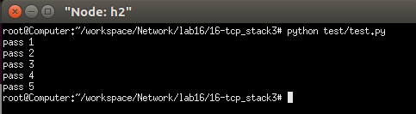
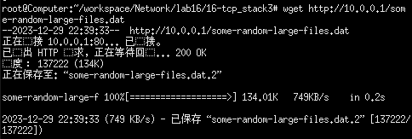
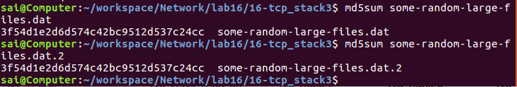
实验结果与分析
可以看出，移植后的服务器程序能执行正确的功能。
（python的pass是改了python文件，每次返回成功后打印pass）

Slide 42
实验中的问题与感想
实验中的问题：
本次实验十分简单，基本没有遇到什么棘手的问题。唯一一个卡了比较久的还是本地能过，然后OJ不能过。后面也与助教讨论后发现是OJ评测的问题，将框架函数中的一个控制台输出注释掉就能过了（后面OJ评测也进行了修改）
实验感想：
本次是研讨课的最后一次需要自己做的实验了。回望这一个学期,我们实现了数据链路层的交换机，也实现了网络层的路由，然后完成TCP的一系列实验,最后用HTTP进行了验证。在这个过程中，我增进了对计算机网络理论课中很多知识点的理解，体会到了网络分层思想的巧妙。
最后真的特别感谢老师与助教的辛勤付出，每次问助教都能得到很好的回应，也帮我解决了很多棘手的问题。

Slide 43




